Slide 1
Szövegek és Számok vizualizálása
a gépi kódban
Hogyan tárol és értelmezi a számítógép az írott szöveget

Slide 2
Tartalom:
--------------
ASCII kódolás
Unicode és UTF-8
Memória reprezentáció
Gyakorlati példák

Slide 3
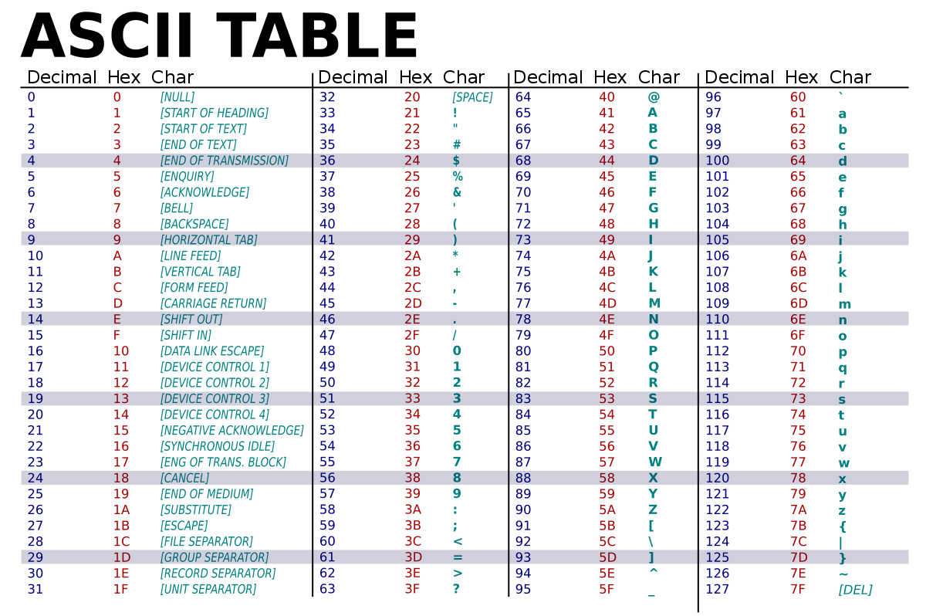
ASCII kódolás
American Standard Code for Information Interchange
7-bites kódolás ( 0-127 )
128 különböző karakter reprezentálása
Latin abc, számok speciális jelek

Slide 4
Példa:
H - 0x48 - 01001000
E - 0x65 - 01100101
L - 0x6C - 01101100
L - 0x6C - 01101100
O - 0x6F - 01101111
Gépi kódban: : 01001000 01100101 01101100 01101100 01101111

Slide 5

ASCII hátránya:
Az ASCII csak 128 karaktert tud tárolni
Diktratikus jelek: á,é,ü,ö
Ciril, görög, arab, kínai karakterek
Speciális szimbólumok
Megoldás:

Slide 6
Unicode és UTF-8
Unicode: Nemzetközi szabvány
UTF-8: Unicode kódolása változó hosszúságú bájtokkal
Bájtok száma | Bitek száma | Tulajdonság
1 | 0-127 | ASCII
2 | 128-2047 | Görög, Ciril, Héber
3 | 2048+ | CJK karakterek
4 |  | Emojik, ritka karakterek

Slide 7
Példa:
Karakterek |  | Bitek |  | Hexa |  | Bájtok
C | - | 01100011 | - | 0x63 | - | 1
A | - | 01100001 | - | 0x61 | - | 1
F | - | 01100110 | - | 0x66 | - | 1
É | - | 11000011 10101001 | - | 0xC3A9 | - | 2

Slide 8
Memória Reprezentáció
A szöveg a RAM-ban bájtokként tárolódik:
Memória cím | Hexa | Bin | Karakter
0x1000 | 0x48 | 01001000 | ‚H’
0x1001 | 0x65 | 01100101 | ‚E’
0x1002 | 0x6C | 01101100 | ‚L’
0x1003 | 0x6C | 01101100 | ‚L’
0x1004 | 0x6F | 01101111 | ‚O’
0x1005 | 0x00 | 00000000 | Null

Slide 9
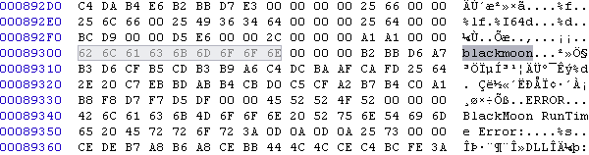

Slide 10
Összefoglalás:
ASCII: Alapvető 7-bites kódolás
Unicode: Nemzetközi szabvány 1 millió+ karakter
UTF-8: Változó hosszúságú kódolás
Memória: Szöveg bájtokként tárolódik
Gyakorlat: Fejlesztéshez szükséges az encoding tudatosság
Köszönöm a figyelmet!
4b f6 73 7a f6 6e f6 6d 20 61 20 66 69 67 79 65 6c 6d 65 74 21

